Slide 1
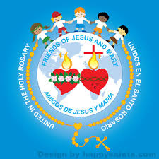
Ministerio de Amigos de Jesús y María
Grupo de Oración de Niños
XXXIII Domingo del Tiempo Ordinario
La Parábola de los Talentos, Mateo 25, 14-30
www.fcpeace.org

Slide 2
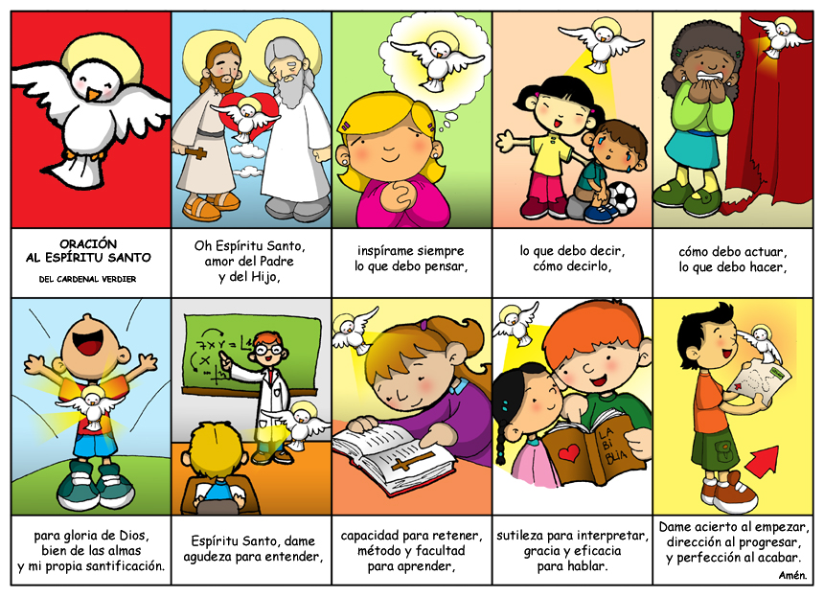
Comencemos Invocando la presencia del Espíritu Santo

Slide 3
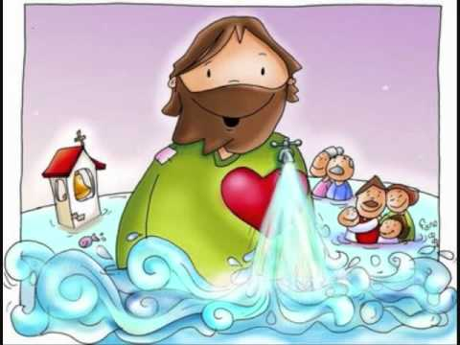
EL AMOR DE DIOS ES MARAVILLOSO

Slide 4
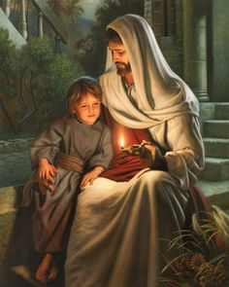
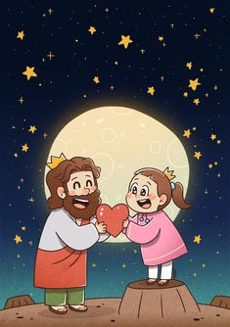
EL AMOR DE JESUS
Jesús nos AMA con un amor inmenso, quiere lo mejor para sus hijitos, especialmente ama a los niños porque sus corazones están abiertos a su AMOR.
Jesús regala a cada persona su amor infinito, su misericordia.
Misericordia es sentir mucho amor y compasión por los demás, aunque se equivoquen o hagan cosas malas; la misericordia, perdona y da una nueva oportunidad.
Así es el Amor de Jesús por nosotros, GRANDE Y MARAVILLOSO

Slide 5
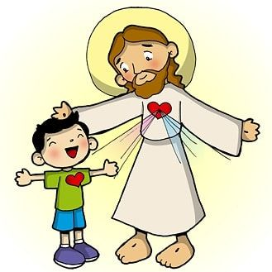
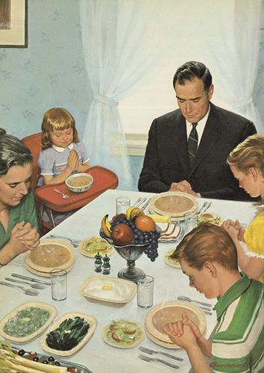
EL AMOR DE JESUS
Podemos sentir el amor de Jesús en nuestra familia, en el hogar, en los alimentos tan ricos que prepara nuestra mamita, en el trabajo que tiene papá , todo gracias a Jesús.
Cuando sentimos ese amor tan grande de Jesús, nuestro corazón salta de alegría.
En cada amanecer que Dios nos regala, en los árboles que nos dan oxígeno, los ríos, la naturaleza!
En nuestros amigos de la escuela o cerca de donde vivimos..

Slide 6
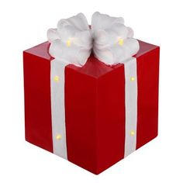
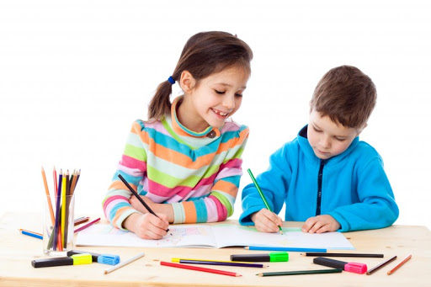
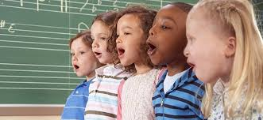
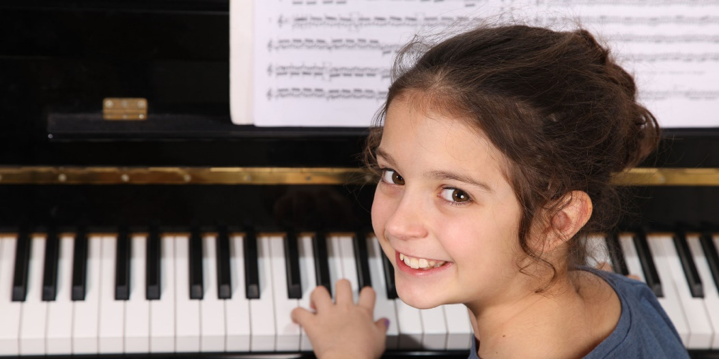
EL AMOR DE JESUS
Jesús también nos regala ciertas habilidades, destrezas, capacidades. Por ejemplo:
Quizás sabes dibujar y colorear muy lindo!
Jesús quizás te ha Regalado una voz muy linda para cantar.
O quizás se te hace fácil tocar un instrumento.
Todo esto refleja el AMOR gratuito de Jesús.

Slide 7
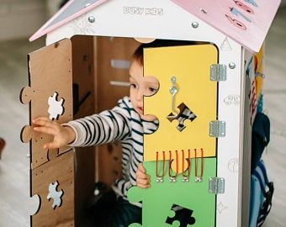
EL AMOR DE JESUS
Ante tantas muestras de AMOR de Jesús por nosotros, debemos valorarlo, ser agradecidos
y compartirlo con los demás
Te imaginas esconder los regalos que Jesús te da, para ti solito(a). Eso sería como no querer corresponder al gran amor de Jesús.
VAMOS A VER QUE DIJO JESUS SOBRE ESTE TEMA!!

Slide 8
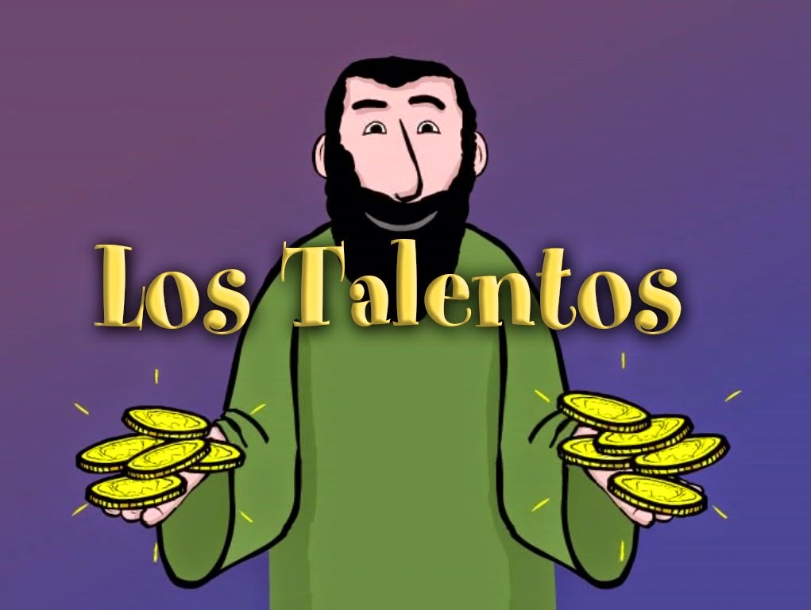

Slide 9
EVANGELIO Mateo, 25, 14-30

Slide 10
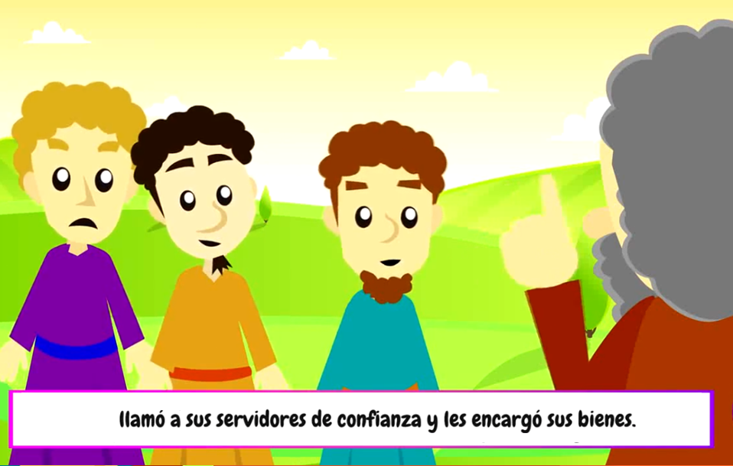

Slide 11
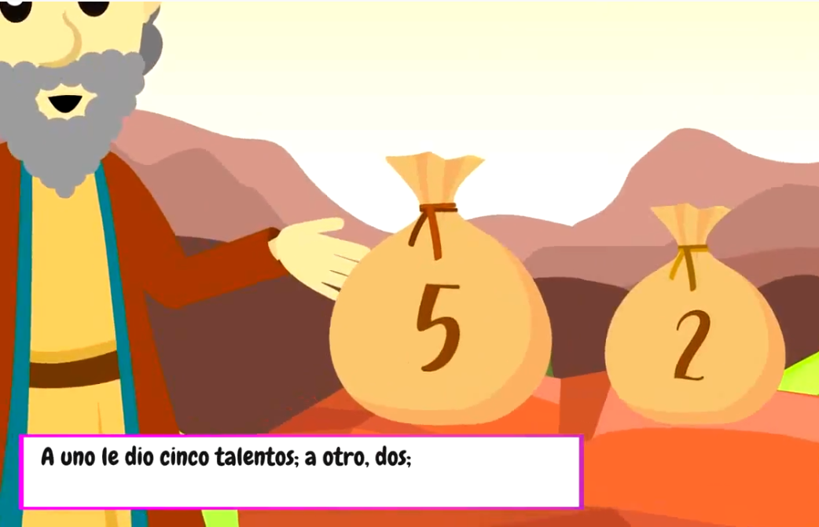

Slide 17
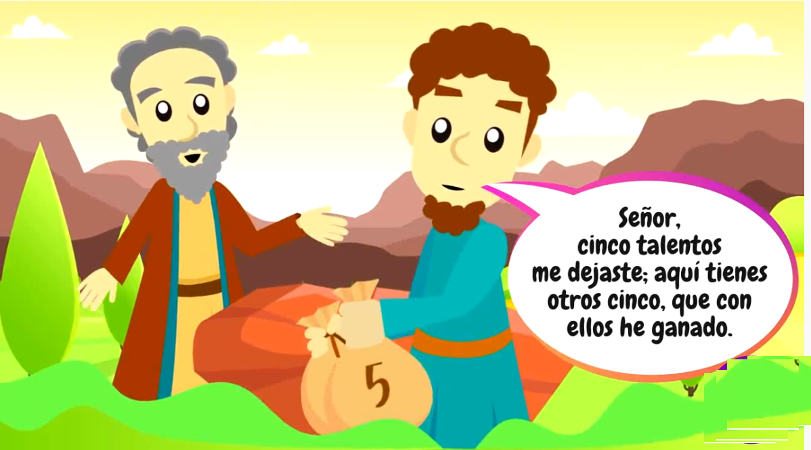
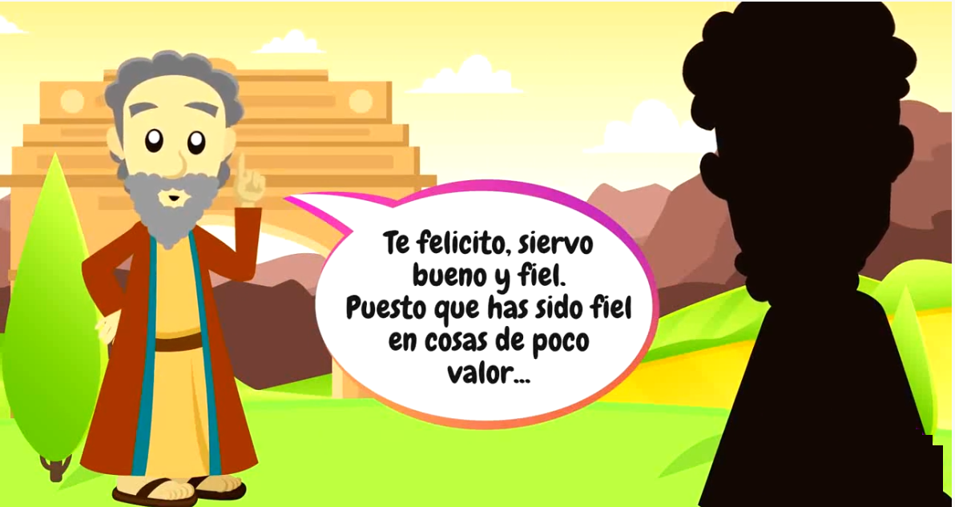
Su Señor le dijo:

Slide 18
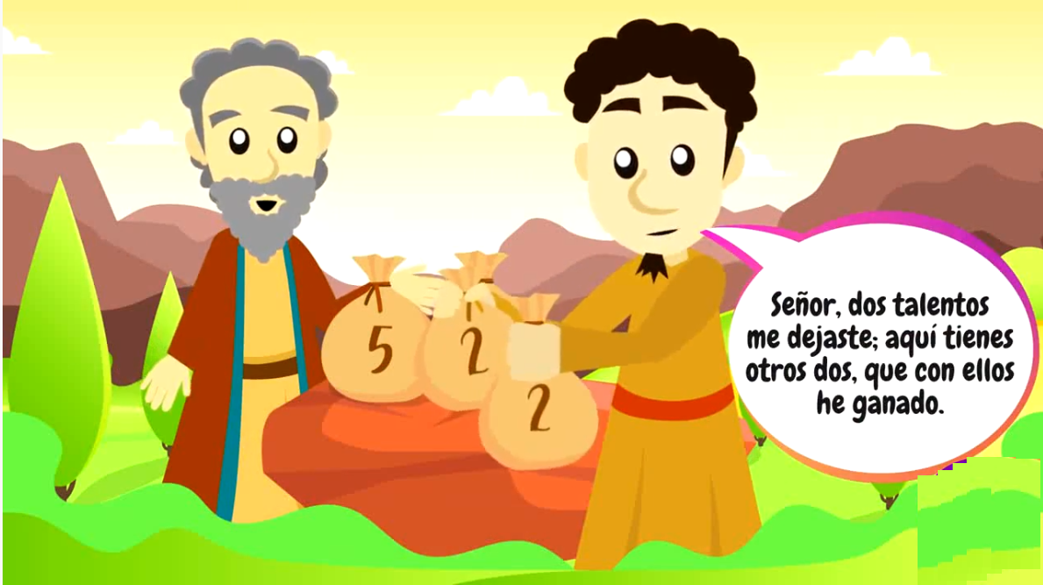
Se acercó luego el que había recibido 2 talentos y le dijo:

Slide 19
Su Señor le dijo:

Slide 20
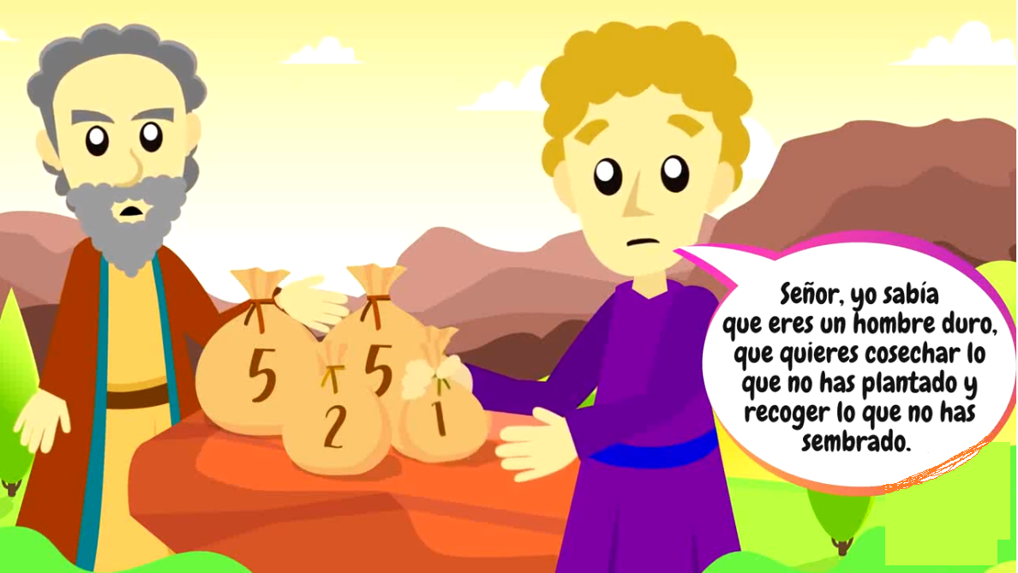

Slide 21
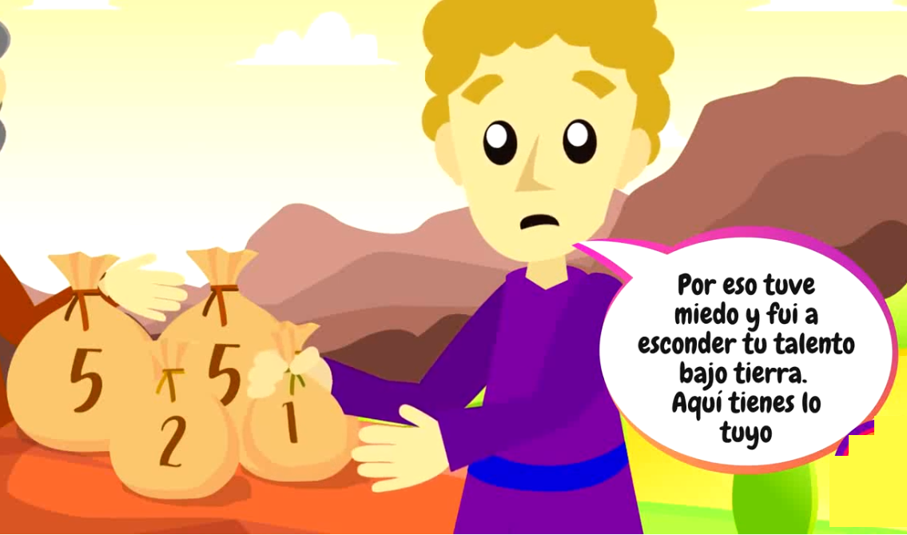
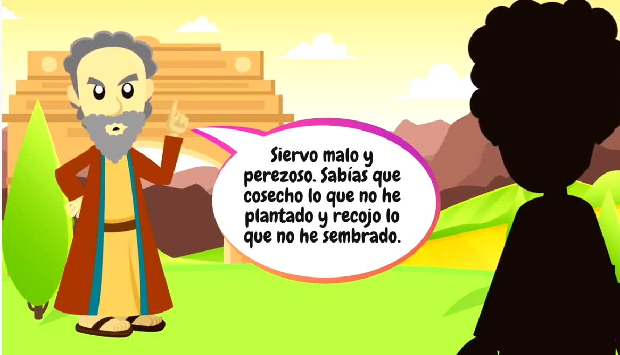
El Señor le respondió:

Slide 22
El Señor le respondió:

Slide 23
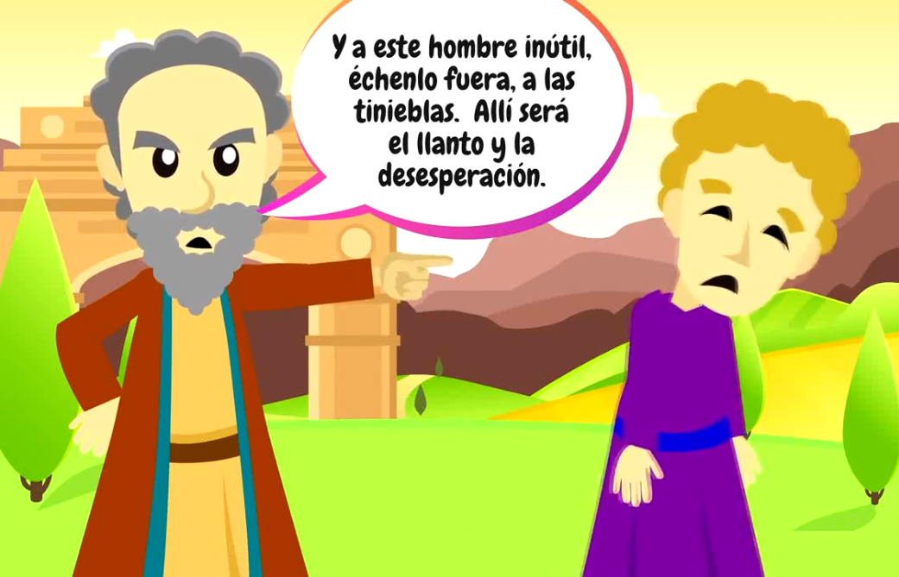
Palabra de Dios: Gloria a ti Señor Jesús.

Slide 24
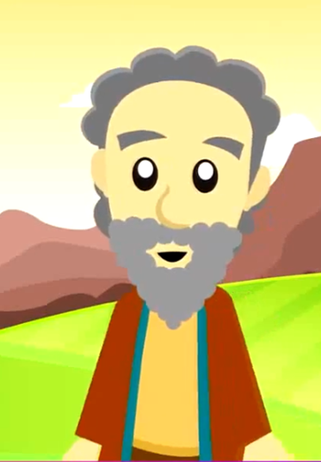
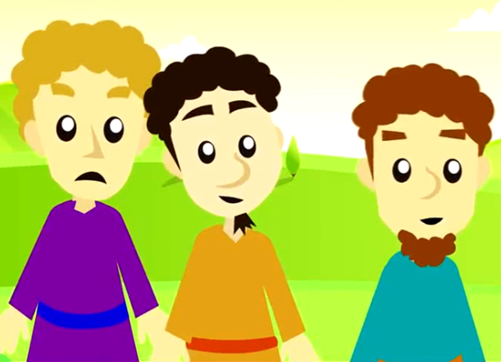
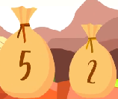
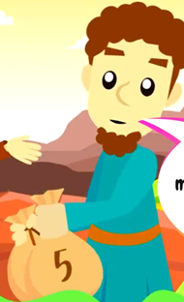
¿A Quién representa el hombre que se fue de viaje y dejó sus bienes repartidos?
Representa a Dios.
¿A quién representan, los servidores?
A los seguidores de Jesús
¿Qué representan los talentos que les dejó?
Eran de mucho valor y representan los dones o regalos que Jesús da a cada persona.
¿Cómo reacciona el amo, cuando los servidores duplican los talentos ?
Se alegra, los felicita, y los invita a entrar en la alegria de su Señor.

Slide 25
¿Y qué sucede con el que entierra el talento por miedo a perderlo?
Es rechazado y le quitan el talento.
¿Qué quiere enseñarnos Jesús?
Quiere que usemos los dones o talentos que nos ha regalado para ayudar a los demás. Si no los usamos por flojera, miedo, o egoismo, se pueden deteriorar, o hasta perder.
Qué talento poseo?
Lo estoy usando al máximo?
O lo estoy descuidando?

Slide 26
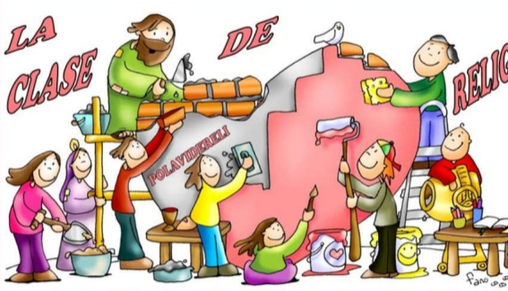
ACTIVIDAD

Slide 27
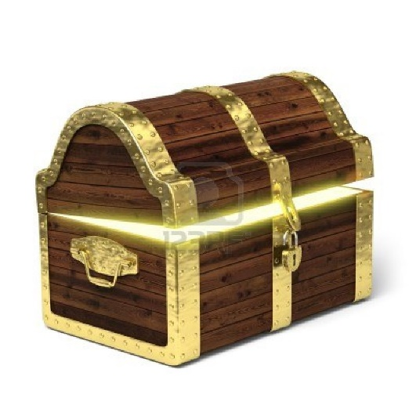
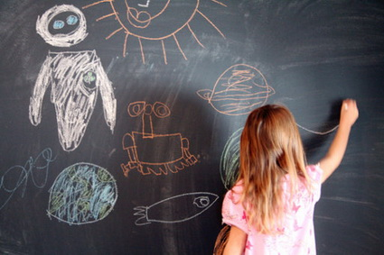
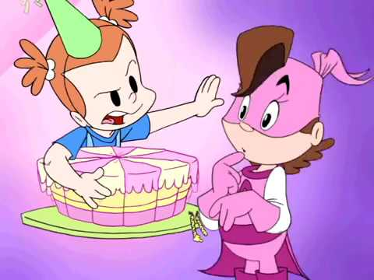
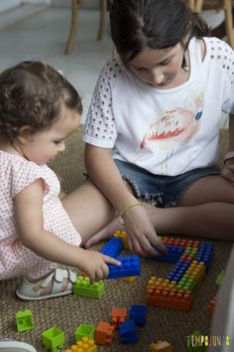
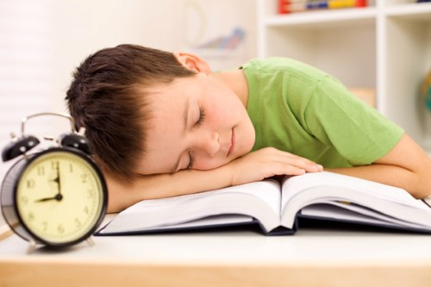
Dios te ha Regalado varios Talentos. Identifica si están siendo usados para honrar a Dios o para esconderlos y no usarlos. Colocaremos un visto si honra a Dios.
Si el talento esta siendo desperdiciado colocaremos una
María sabe dibujar muy lindo y prepara una gran sorpresa a la maestra y a su clase.
No comparte su pastel de cumpleaños.
José es muy inteligente, pero se ha quedado hasta tarde jugando videojuegos y ahora está muy cansado y se queda dormido en la clase.
La hermana mayor usa su paciencia para jugar con su hermanita.

Slide 28
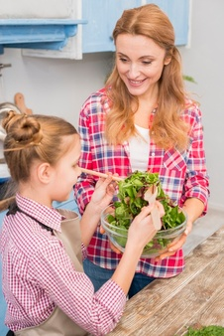
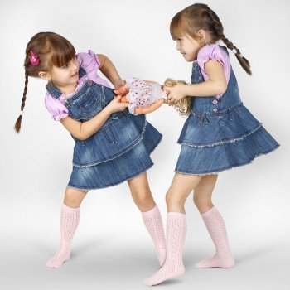
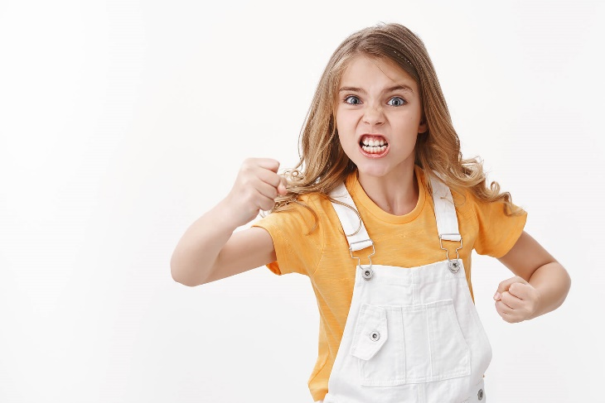
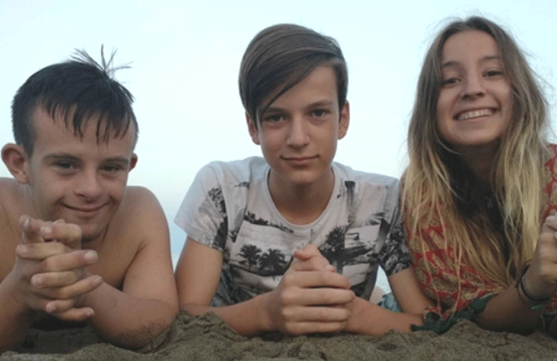
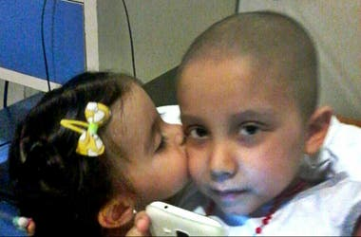
Elena, tiene todos los libros de la colección pero nadie puede pedirle un libro prestado. Se enoja un poco.
Camila, le encanta cocinar y ayuda a su mamá a preparar el almuerzo.
Una hermana ha perdido su muñeca y como le da flojera buscar la suya, quiere la de su hermana.
Ana es muy alegre y logra hacer sonreír a todos, incluso a quienes estaban tristes, les levanta el ánimo.
Con tan solo 1 año, Susanita visita a su primita en el Hospital y le lleva sus dibujos y la llena de besos.

Slide 29
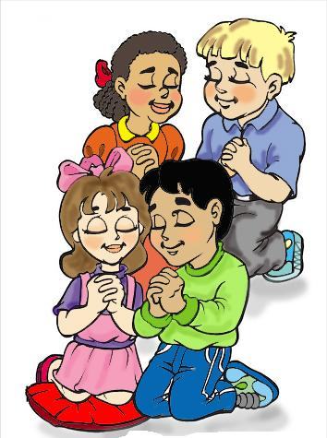
ORACION.
Jesús,
Gracias Señor por todos las bendiciones y talentos que me das. Ayúdame a ser generoso(a) y valiente para poner mis bendiciones y talentos al servicio de los demás. Te quiero mucho.
Amén

Slide 30
Canción: Parábola de los talentos, Valiván, https://youtu.be/pEJUTZYp9PM

